Slide 1


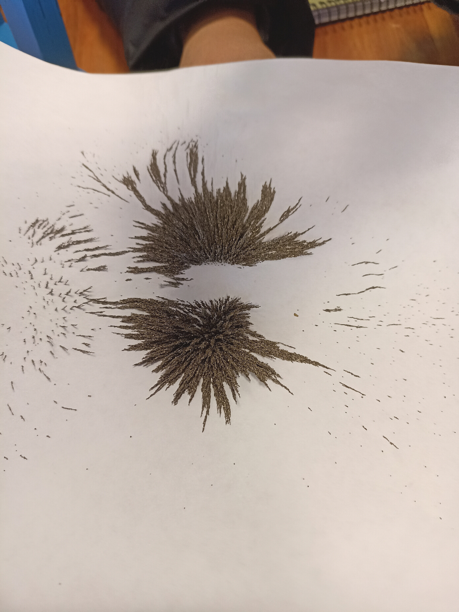
Fuerza magnética
e Inducción
José Escudero- Lucia Viana
2°BK Quimica Básica e Industrial
01

Slide 2

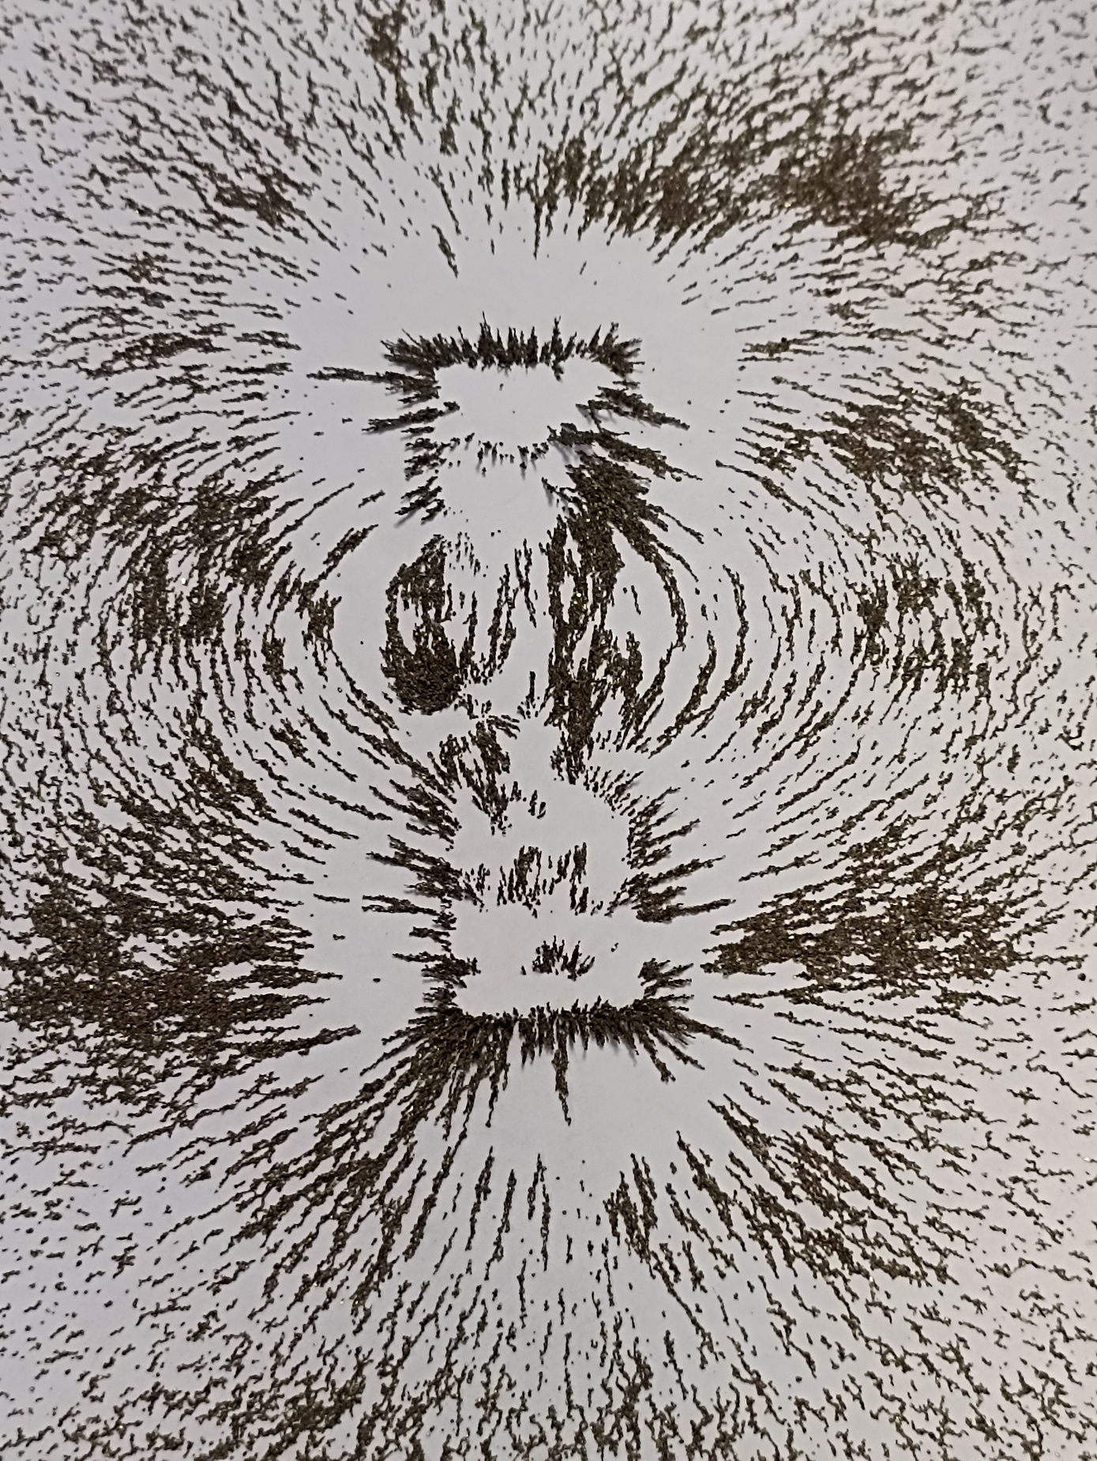

Fuerza Magnética
La Fuerza Magnética es causada por el movimiento de cargas. Este movimiento se produce por una fuerza de atracción que se produce dentro de un campo magnético.
02

Slide 3
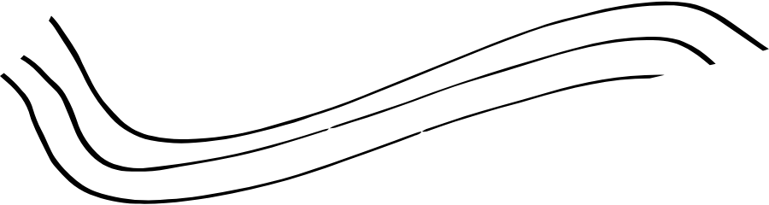
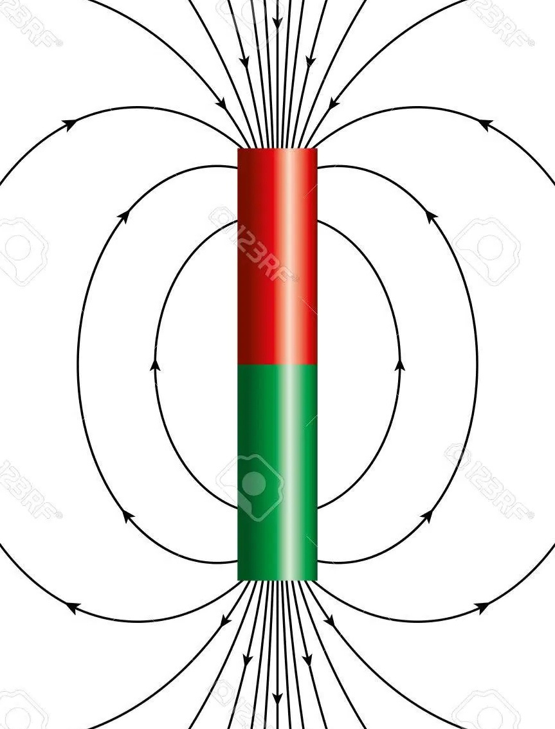
Un campo magnético es producido por un imán. Este posee dos polos, un polo norte y un polo sur.
03

Slide 4

Estos polos del imán tienen similitudes con las cargas eléctricas, cómo las fuerzas de atracción y repulsión entre si. Y diferencias, así como las cargas se pueden aislar, los polos hasta hoy en día no se han logrado separar.
04

Slide 5
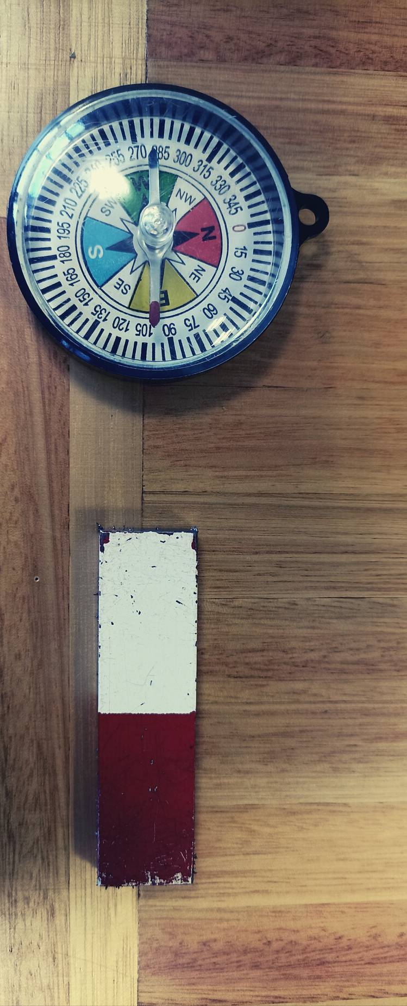
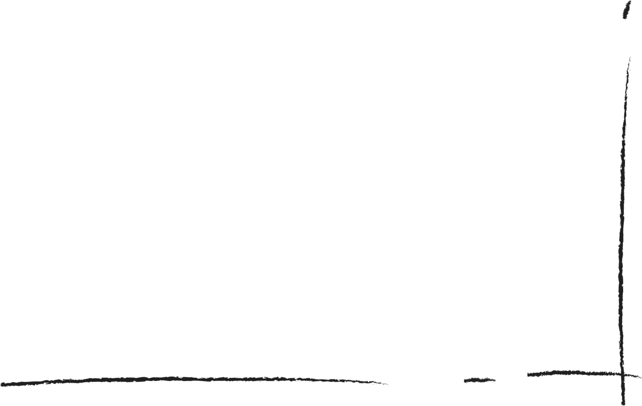
05
Características
  La fuerza magnética es proporcional al valor de una carga.
  Es inversamente proporcional a una carga negativa (direcciones opuestas).
  Es proporcional a la magnitud de un vector de campo magnético.
  Es proporcional a la velocidad de una partícula.

Slide 6
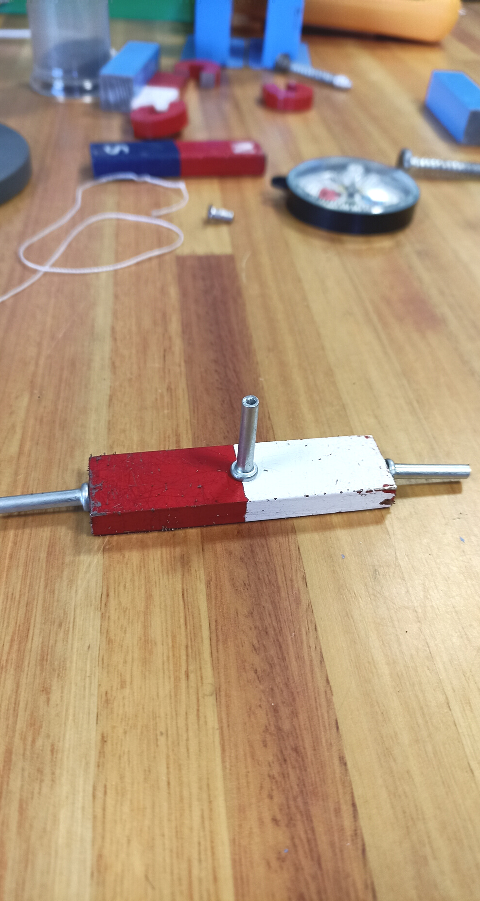
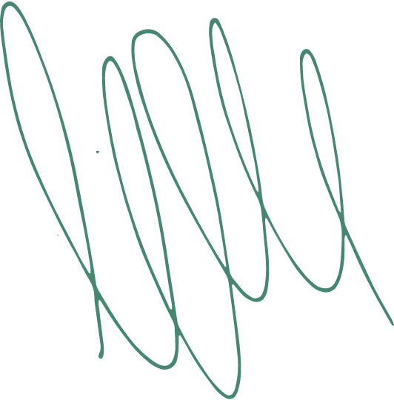
06
→
→
→
FB=qV×B
Fórmula
Fuerza magnética ejercida sobre una carga.
q= Carga de una partícula en movimiento.
V= Velocidad de la partícula.
B= Campo magnético.

Slide 7

07
¿Para que se utilizan estos conocimientos?

Slide 8
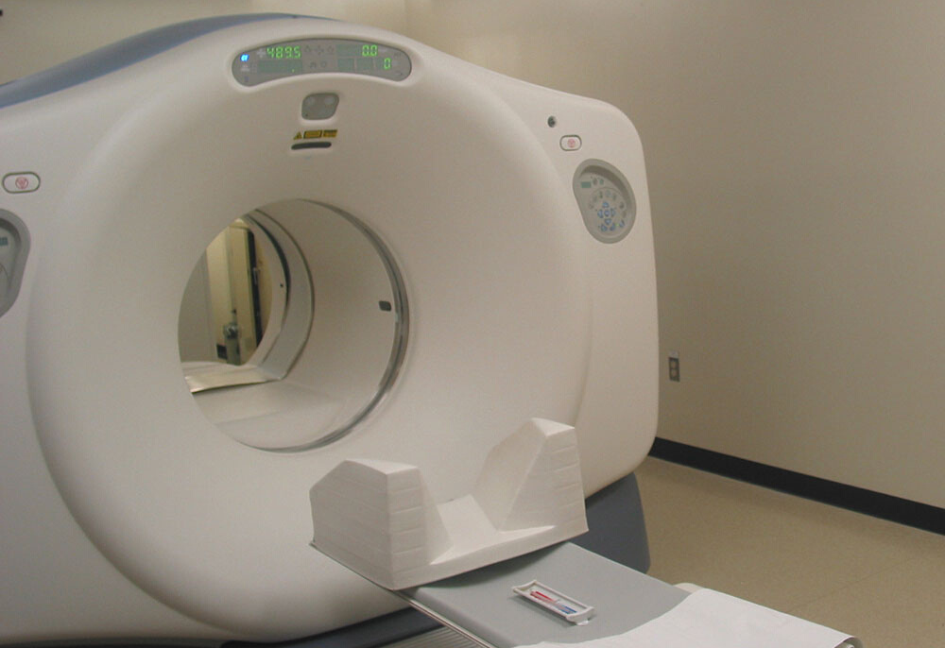
08
  Computadoras.
  Aceleradores de particulas.
  Motores eléctricos.
  Resonancia magnética.
  Celulares inteligentes.
  Trenes maglev.
  Entre otros.
(IRM) Instrumento para resonancia magnética ↑

Slide 9
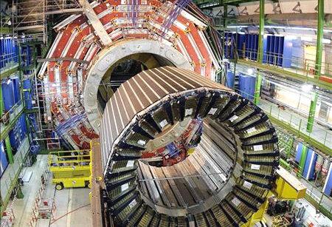

09
  Aceleradores de partículas
Estos instrumentos se utilizan para aumentar el movimiento de las partículas cargadas eléctricamente, hasta alcanzar energías muy altas.
Acelerador de partículas ↑

Slide 10
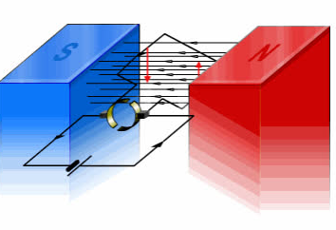

10
  Motor eléctrico
Los motores eléctricos tienen bobinas de cobre giratorias, que se impulsan a través de la fuerza magnética producida por un campo magnético, generado por una corriente eléctrica.
Representación de la fuerza magnética
producida por un campo magnético ↑

Slide 11
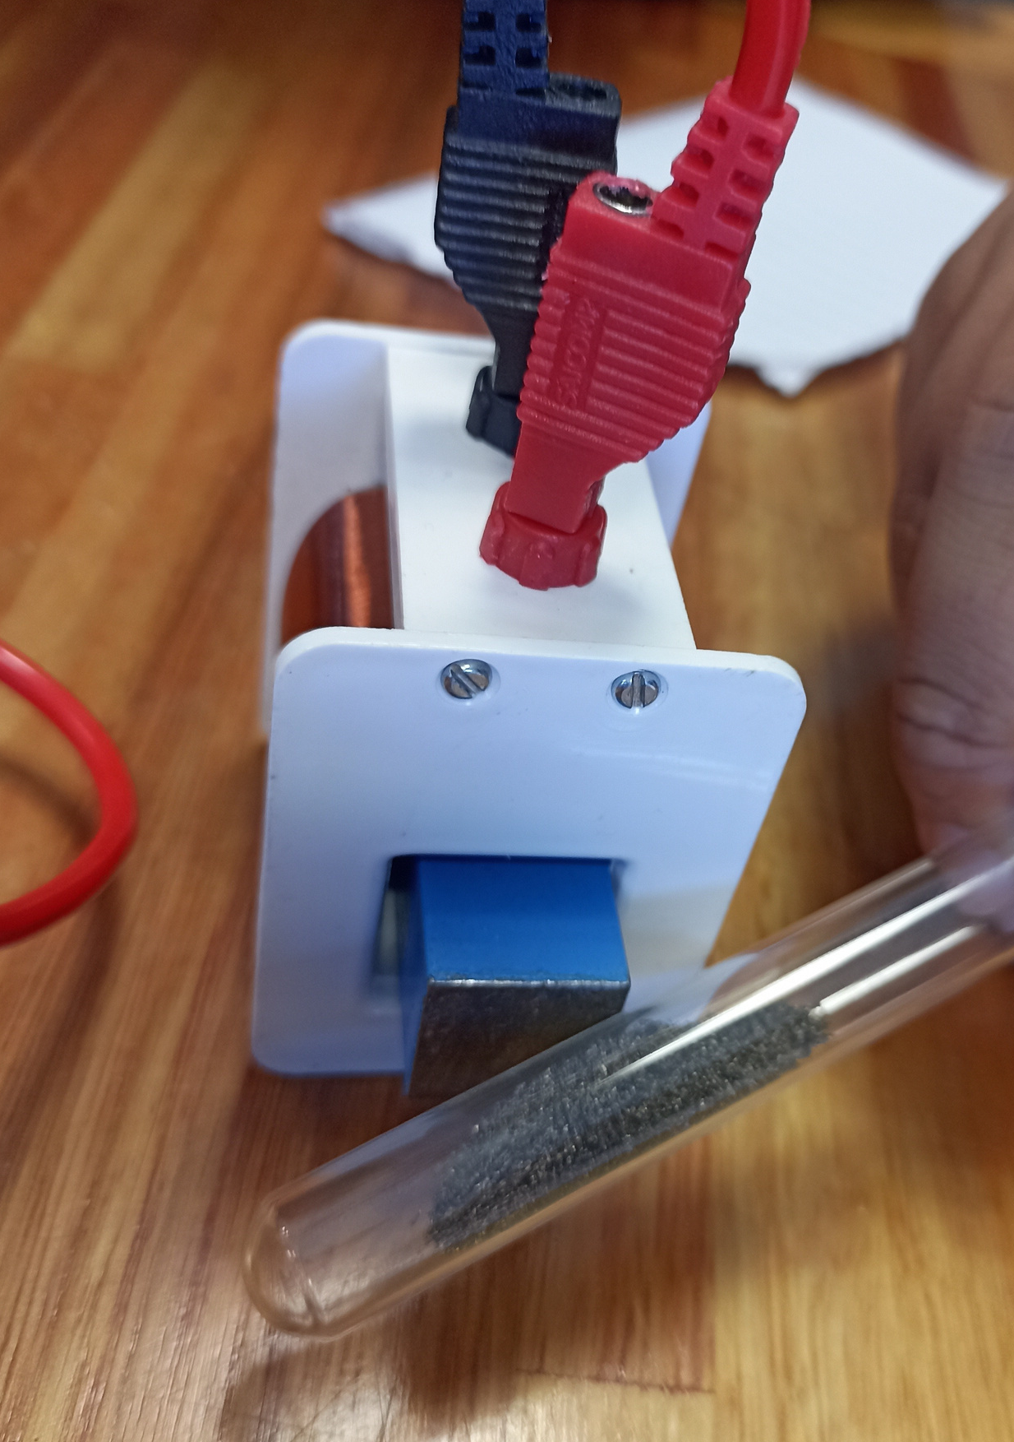
Inducción
La inducción electromagnética sucede cuando un imán se mueve hacia el centro de una espira o bobina, generando un campo magnético, y así induciendo corriente eléctrica.
11

Slide 12
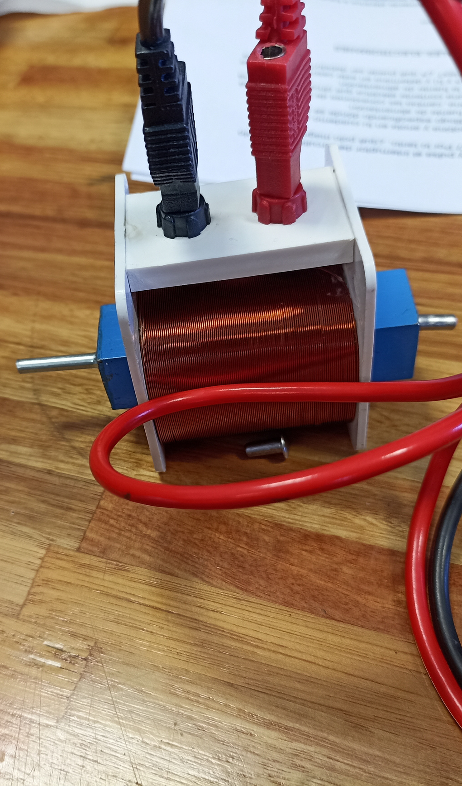
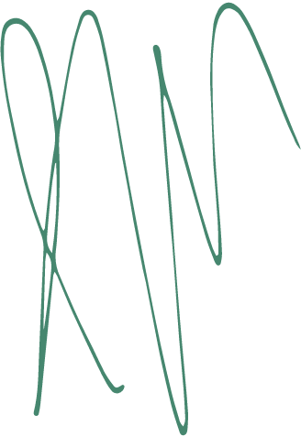
12
Ley de Faraday
El voltaje inducido en un circuito eléctrico cerrado, se relaciona proporcionalmente con la velocidad de cambio con el tiempo del flujo magnético.

Slide 13

13
¿Quien era Faraday?

Slide 14
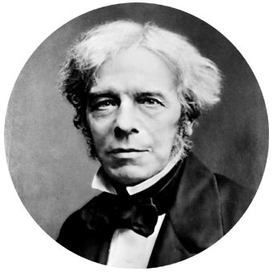

14
Michael Faraday
Fue un físico y químico inglés.
(1791-1867)

Slide 15
15
Sus investigaciones sobre la electricidad, contribuyeron a la creación del motor eléctrico, generador eléctrico y el transformador.
Contribuyó al descubrimiento de la inducción electromagnética, y las leyes de la electrólisis.

Slide 16
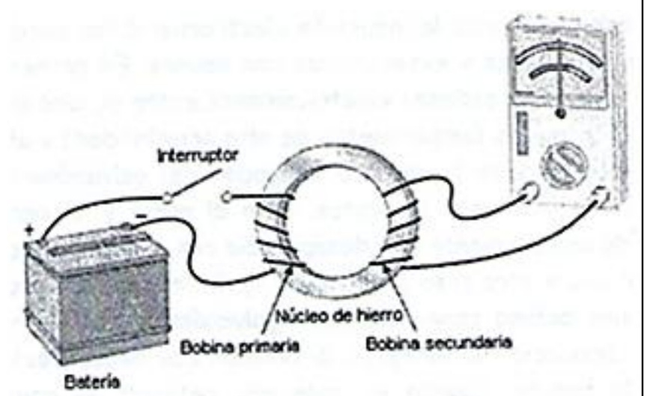
16
Con el mismo, quiso comprobar que al cambiar el flujo de campo magnético a través de una bobina, si se genera corriente eléctrica.
¿Que experimentos realizó?

Slide 17
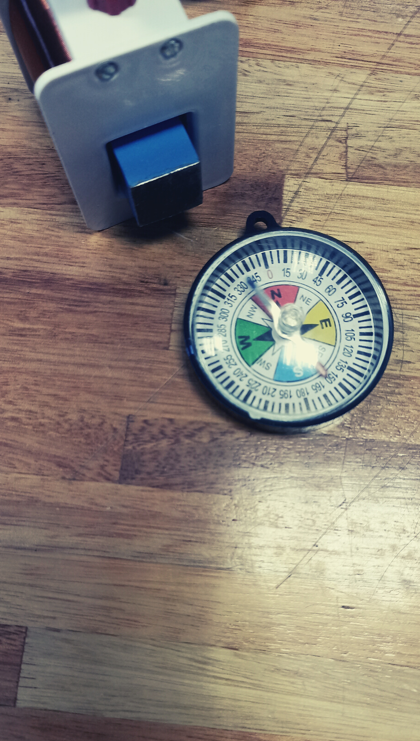

17
Bibliografía:
Raymond A. Serway- John W. Jewett, Jr. - Física para Ciencias e Ingenía, Volumen 2- Cengage Lear- ning(2018)

